Slide 1
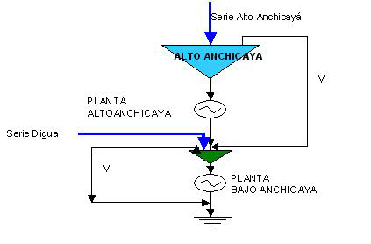
CELSIA COLOMBIA S.A. E.S.P. – TOPOLOGÍA ALTO ANCHICAYÁ
Diciembre 2021

